Slide 1

“ADOLESCENCIA”
La adolescencia es el periodo comprendido entre 10 y 20 años, es una etapa compleja de la vida, marca la transición de la infancia al estado adulto, con ella se producen cambios físicos, psicológicos, biológicos, intelectuales y sociales.
Organización mundial de la salud
Es un estadio del desarrollo en el que brotan los impulsos sexuales y se produce una primacía del erotismo genital
Sigmund Freud (1900)
Etapa de la sexualidad humana donde se reactualizan conflictos y tendencias del periodo infantil luego del acallamiento que supone el periodo de latencia.
Ana Freud (1936)
La etapa de la adolescencia busca seguridad, pertenecía, amor y afirmar su autoestima.
Abraham Maslow (1990)

Slide 2

Adolescencia temprana
También conocida como pubertad, se presenta entre los 11 y 13 años.
Las hormonas sexuales comienzan a estar presentes y por esto se dan cambios físicos.
Si bien es cierto se caracteriza por cambios físicos, tiene impacto en el ego y autoestima del adolescente por las proporciones corporales.

Slide 3
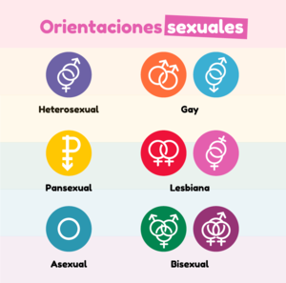

“Adolescencia media”
Se presenta entre los 14 y 16 años.
Comienzan a evidenciarse cambios a nivel psicológico y en la construcción de su identidad, cómo se ven y cómo quieren que los vean.
La independencia de sus padres es casi obligatoria y es la etapa en la que pueden caer fácilmente en situaciones de riesgo.
Búsqueda de Personalidad
Búsqueda de Identidad
Primeras experiencias a drogas legales e ilegales
Son más susceptibles emocionalmente
Masturbación
Coito

Slide 4

“Mitos y realidades”
Sobre la Adolescencia y su Sexualidad

Slide 5

“Adolescencia tardía”
Se presente desde los 17 y puede extenderse hasta los 21 años.
Comienzan a sentirse más cómodos con su cuerpo, buscando la aceptación para definir así su identidad.
Comienzan a elegir relaciones individuales o grupos más pequeños.
Se preocupan cada vez más por su futuro y sus decisiones están en concordancia con ello.
Buscan formalizar con una pareja
Decisiones que quizá pueden ser asertivas para su futuro.
Si se está formando académicamente hay una proyección a futuro
Son maduros en su mayoría, por las experiencias vividas.

Slide 6
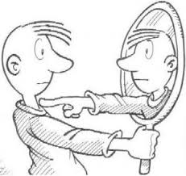
“Momento para compartir”
Compartir una experiencia sobre su adolescencia:
Pubertad
Psicológica
Sexual
Social

Slide 7

“ACTIVIDAD EN EQUIPO”
Trabajar de manera cooperativa y colaborativa en equipos de 4 personas.
Realizar una infografía sobre el tema direccionado por el Docente.
Al concluir se tendrá que platicar y comentar dentro de la clase
Los temas son los siguientes:
Desarrollo Físico y Psicológico en la adultez
Desarrollo Emocional y Social en la adultez
Desarrollo Físico y Psicológico en la vejez
Desarrollo Emocional y Social en la vejez

